Slide 1
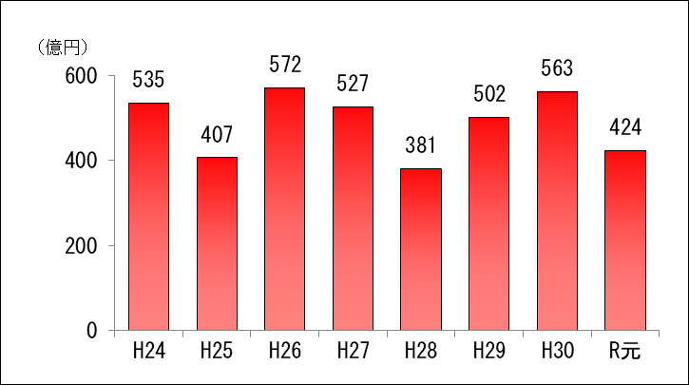
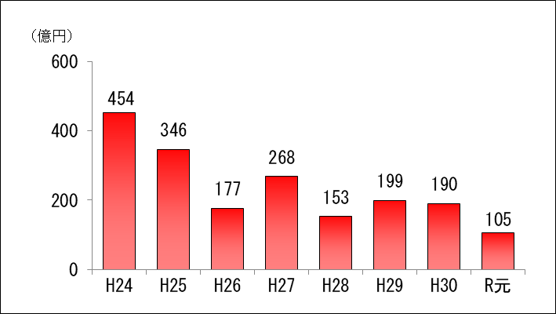
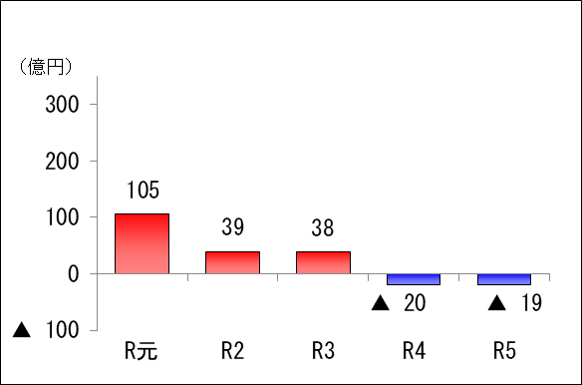
④単年度通常収支不足額
平成24年2月時点の不足額の見込み
各年度当初予算編成時点の不足額
不足額
減 少
「今後の財政収支概算（粗い試算）［平成24年2月版］」より抜粋
（注） 24年度は当初+７月補正、26年度は当初+５月補正
通常収支不足額の見込みは平成24年2月時点で毎年500億円前後であったが、市政改革の取組の
結果、各年度の当初予算編成時点での不足額は確実に減少してきた。
平成31年2月時点の不足額の見込み
将来の財政見通しについて、改革計画の取組期間後半
に通常収支不足が一旦解消する見込み。
取組期間
「今後の財政収支概算（粗い試算）［2019（平成31）
年2月版］」より抜粋

